Slide 1
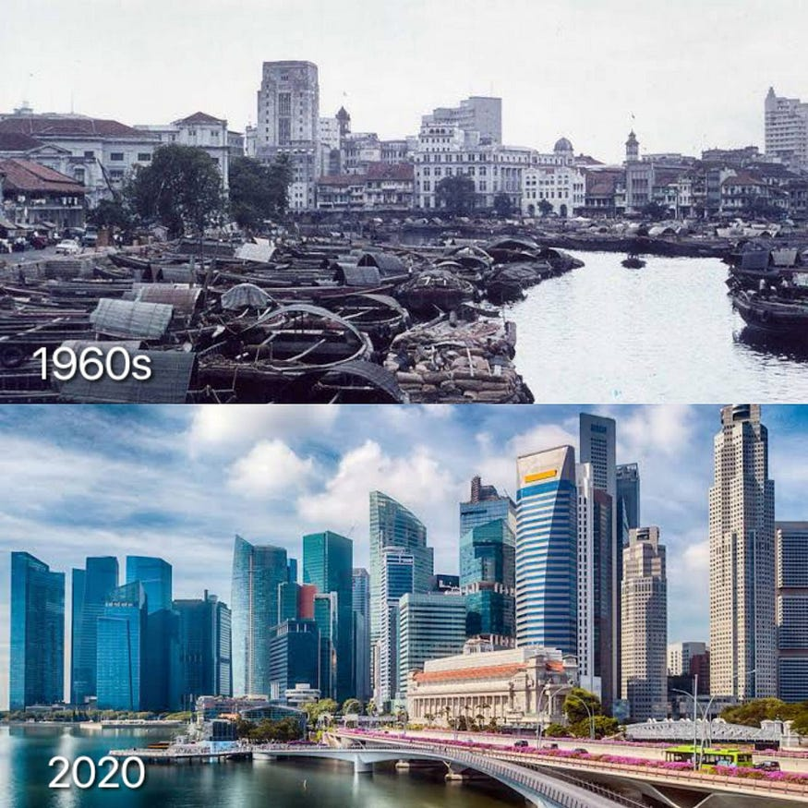
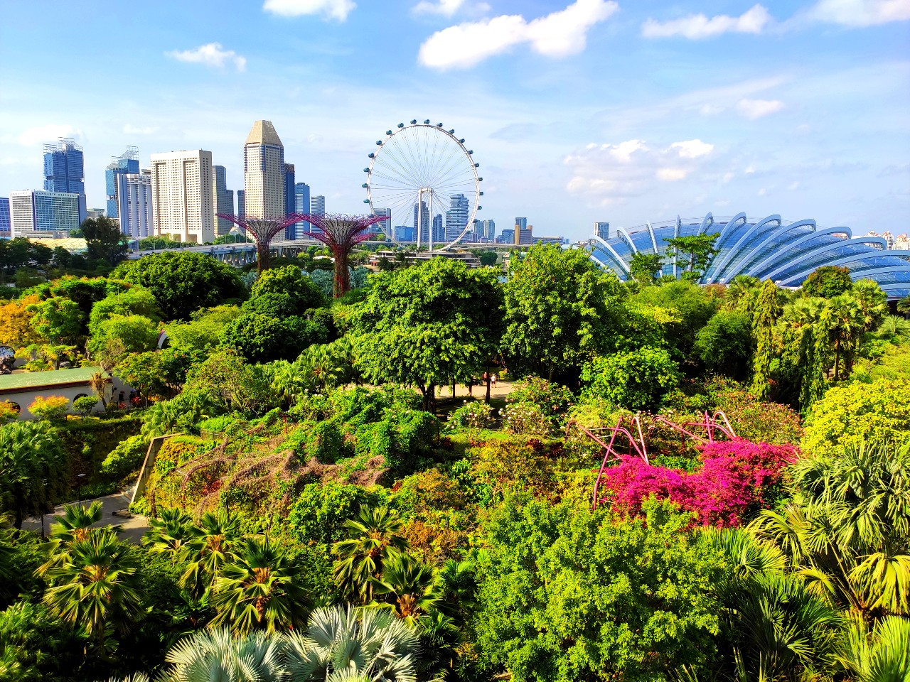
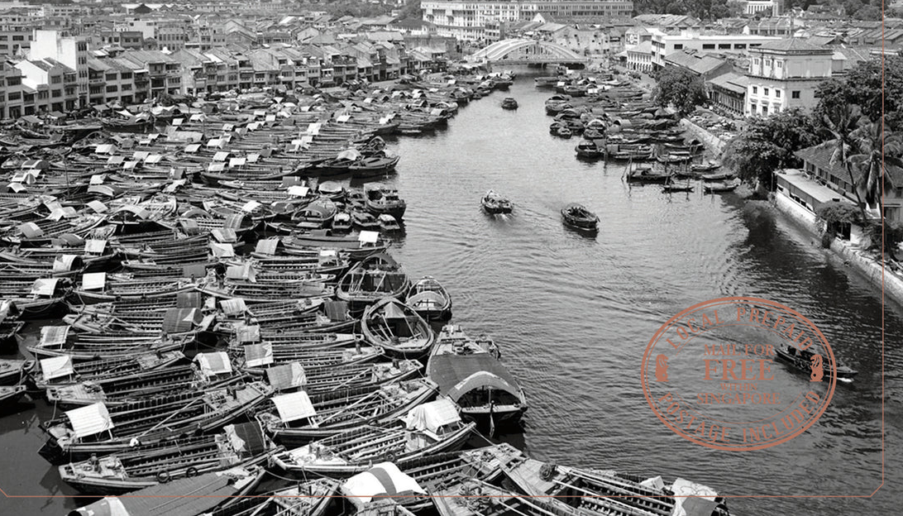
„Jak se může stát ekonomickou velmocí země, která nemá ani vlastní pitnou vodu a je menší než okres Brno-venkov?“
Notes:
Na tomto snímku jsou uvedené fotografie Singapuru, kdy v levé polovině jsou zachyceny z období 60. let, kdy Singapur jako bývalá britská kolonie byl přístavním městem se slumy. Ve srovnání s tím jsou v pravé polovině uvedené snímky Singapuru ze současnosti. Nechte žáky hádat, o který stát se jedná a následně jim představte hlavní badatelskou otázku hodiny.

Slide 2

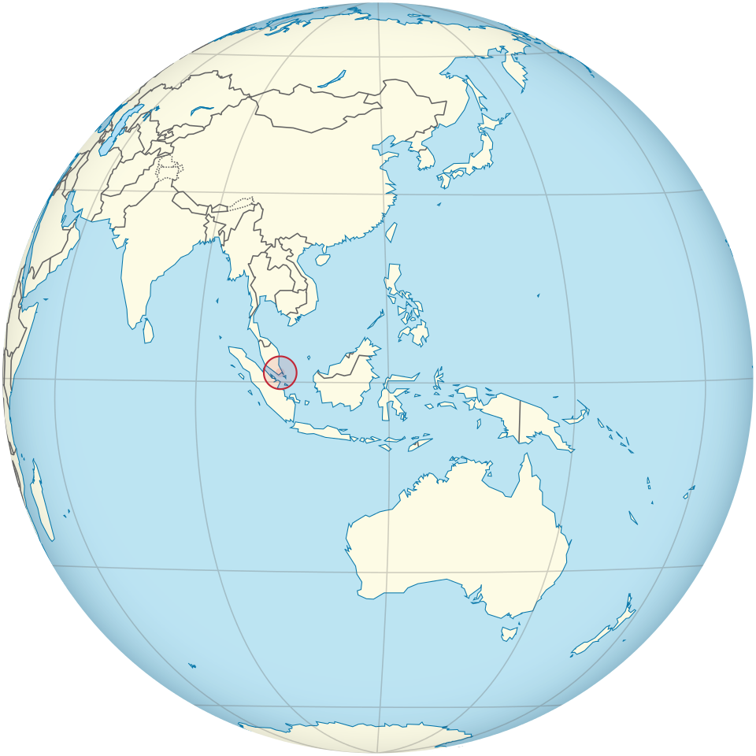
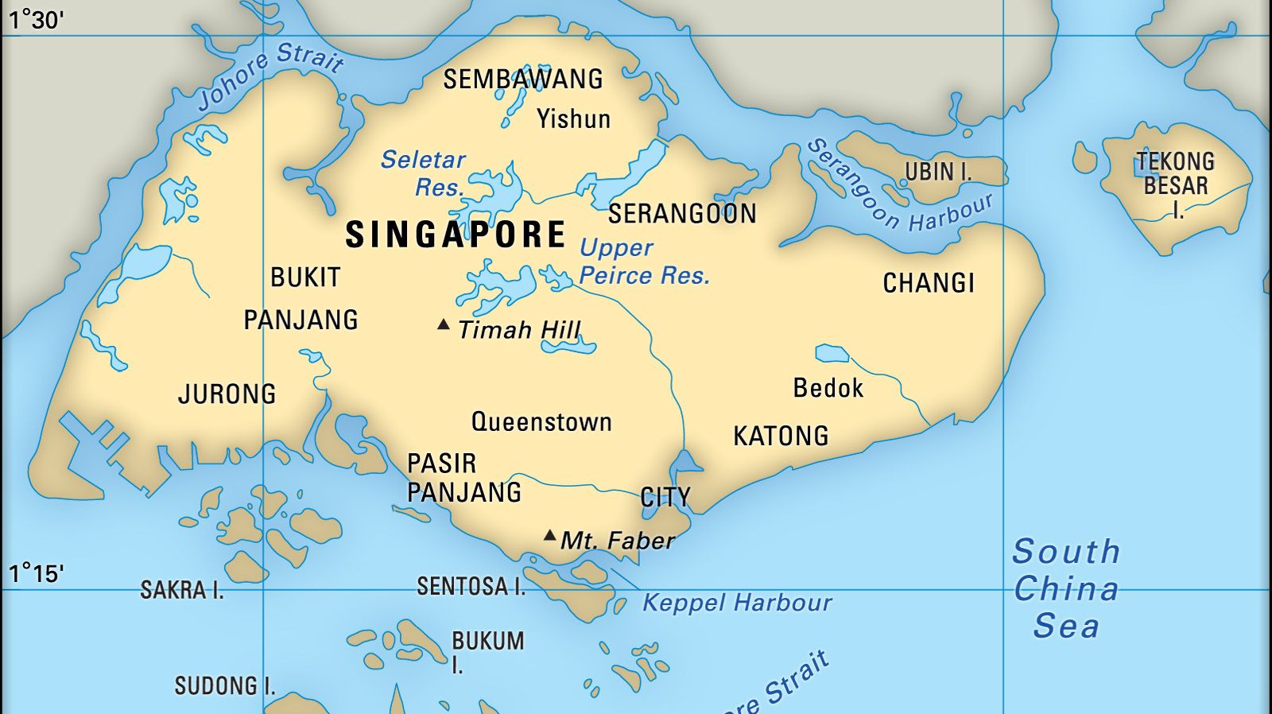
Singapur – asijský hospodářský zázrak
David Fischer

Slide 3
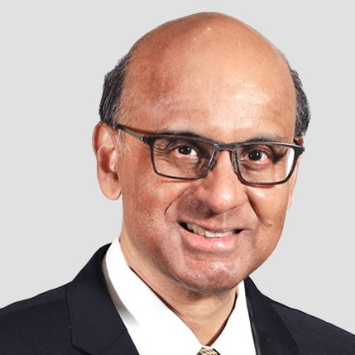
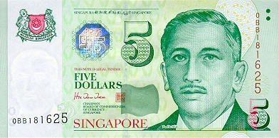
Obecná charakteristika
rozloha: 719 km²
počet obyvatel (2025): 6,08 miliónů
měna: Singapurský dolar
hustota zalidnění: 8 457 obyv./km²
hlava státu:
  prezident Tharman Shanmugaratnam
Notes:
Na tomto snímku jsou uvedeny základní přehled o Singapuru, za zmínku můžete vyzdvihnout před žáky rozlohu a především hustotu zalidnění.

Slide 4

Notes:
Tento snímek je hypertextový odkaz, který Vás po kliknutí přenese na Youtube video, jaké kroky zvolil Singapur na cestě ke svému ekonomickému vzestupu. Nechte žákům spuštěné celé video a upozorněte je, že na základě videa mají odpovědět na otázky uvedené v pracovním listě (viz Přílohy).

Slide 5
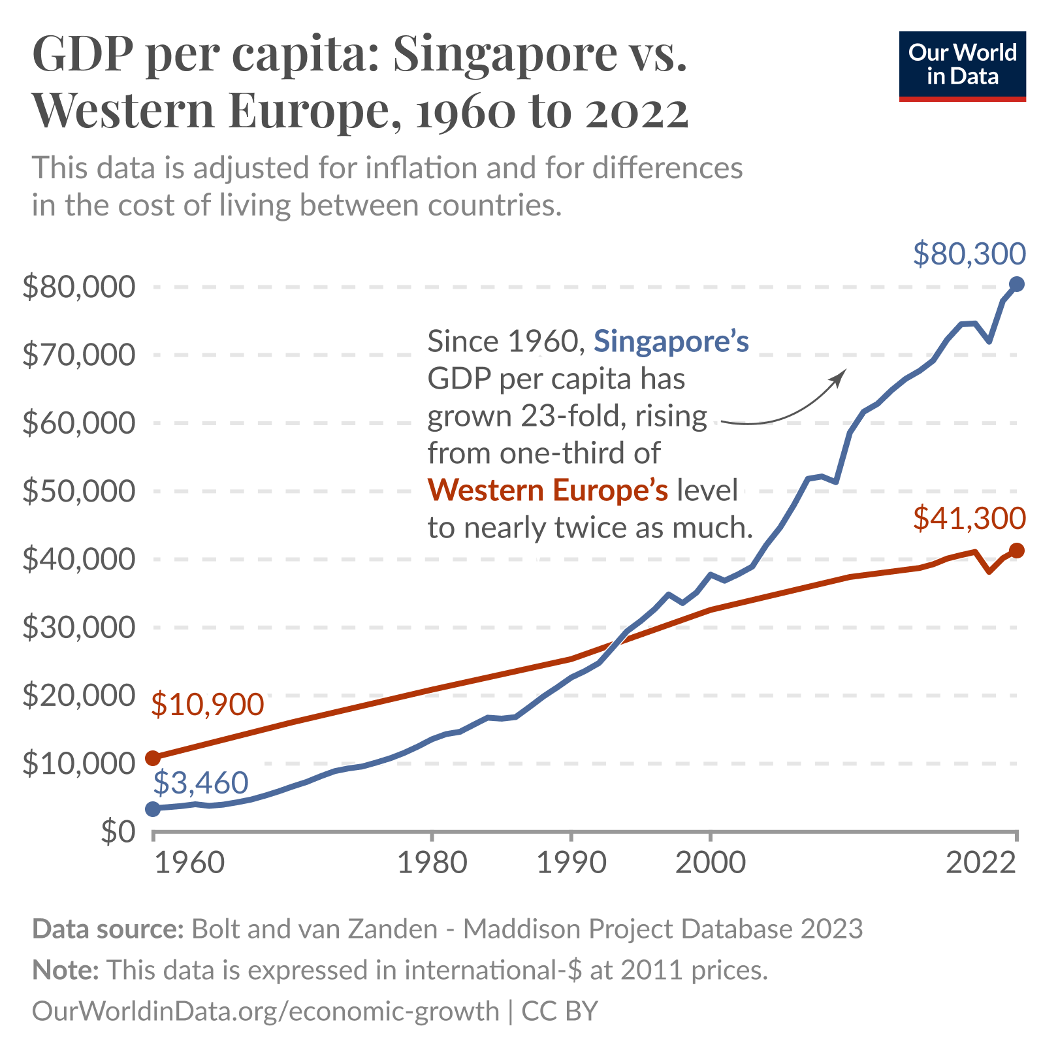
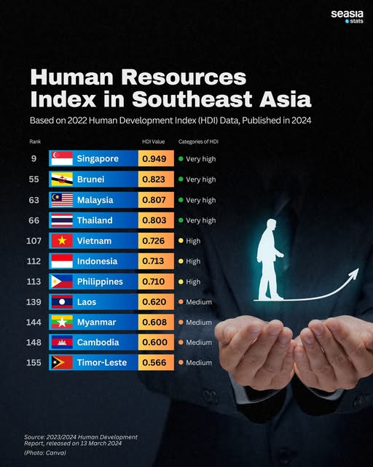
Notes:
Na tomto snímku jsou uvedeny důkazy ekonomického progresu Singapuru. V levé části je zobrazen graf hodnot indexu lidského rozvoje (HDI), kde Singapur dosahuje nejvyšší hodnoty v rámci regionu a zároveň drží přední příčky v celosvětovém srovnání. V pravé části jsou uvedeny data HDP na obyvatele, kde je třeba zmínit výrazný vzestup v porovnání se západní Evropou, která se považuje za jednu z nejvyspělejších částí světa.

Slide 6
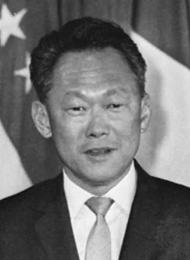
Hospodářská přeměna Singapuru
1965 – nezávislost, premiér Lee Kuan Yew
problémy:
  absence přírodních zdrojů, nedostatek pitné vody, nezaměnstnanost
výhody:
  strategická poloha (Malacký průliv, obchodní trasa Asie - Evropa)
Notes:
Žákům můžete zmínit, že Singapur byl před svým ziskem nezávislosti dlouho britskou kolonií (19. století – 1963) a krátce (1963 -1965) byl součástí Malajsijské federace. Na fotografii je uveden první premiér země a strůjce úspěchu Lee Kuan Yew

Slide 7
ŘEŠENÍ PROBLÉMU?
otevřenost zahraničním firmám
podpora exportu
výstavba veřejných bytů
daňové pobídky (nízké daně)
zamezení korupce
investice do vzdělání
Notes:
Zde je možnost poznamenat před žáky, že Singapur byl společně s Hongkongem, Jižní Koreou a Tchaj-wanem asijskými tygrů (draků) 1. generace, které díky orientaci na export a vládní podpoře prošly rychlou industrializací a staly se z nich bohaté a vyspělé země, jsou příkladem tzv. nově industrializovaných zemí (NIZ).

Slide 8
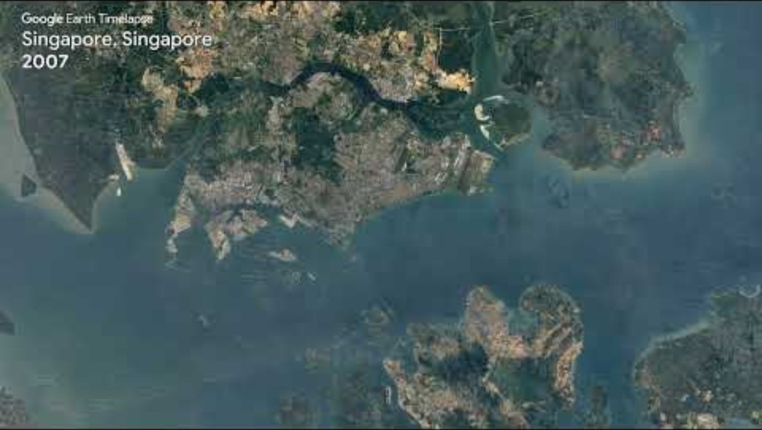
Notes:
Na tomto snímku se po kliknutí zobrazí krátké video zachycují časosběrné satelitní snímkování Singapuru a jeho rozšiřování. Po shlédnutí videa se žáků zeptejte, u které části Singapuru došlo k největší rozšíření plochy?

Slide 9
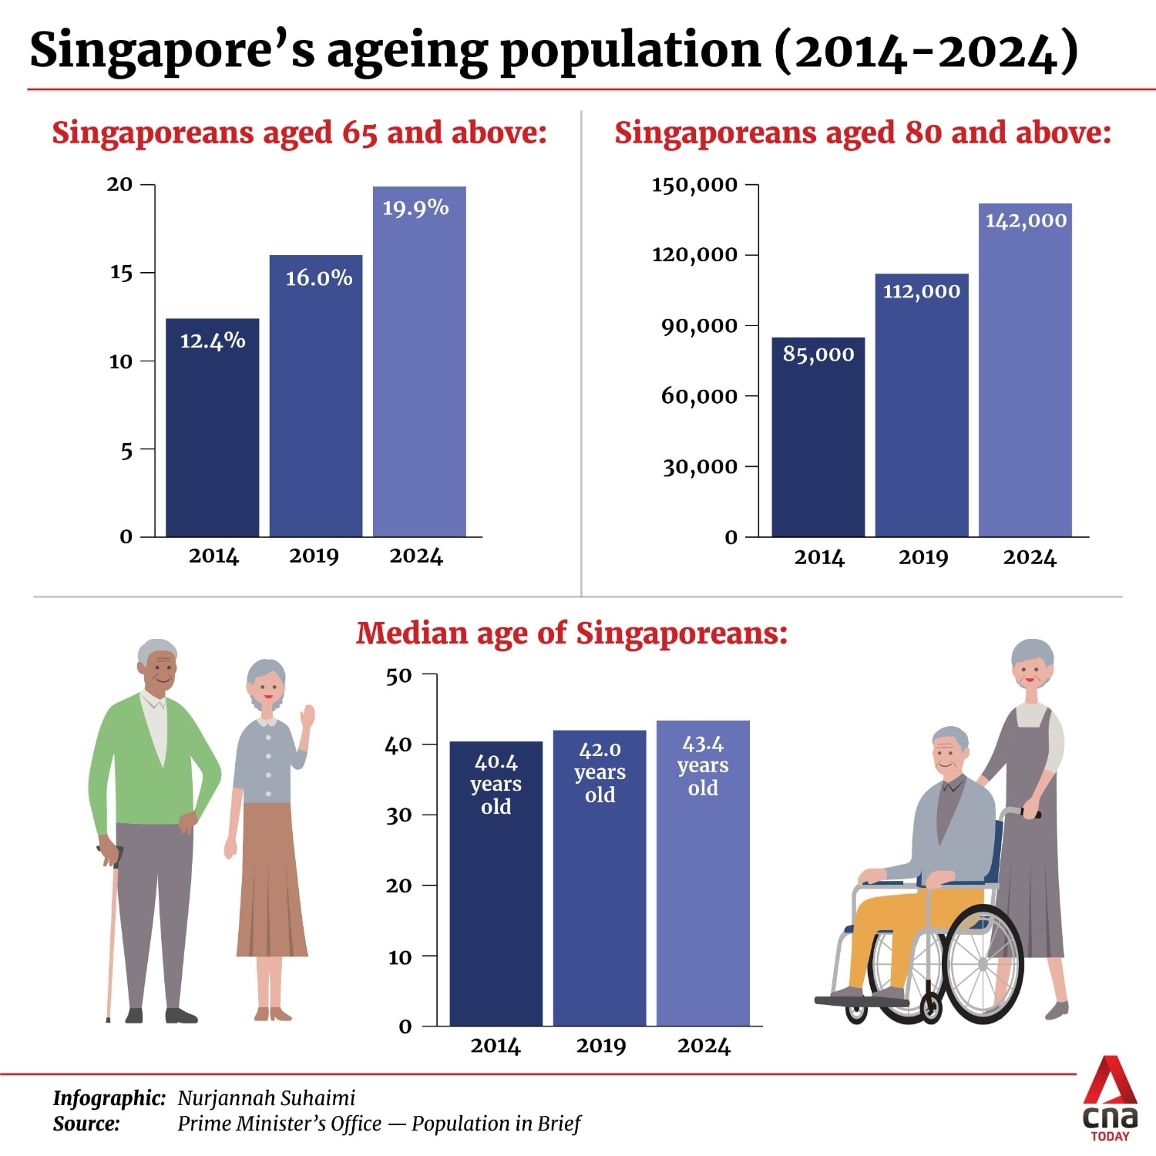
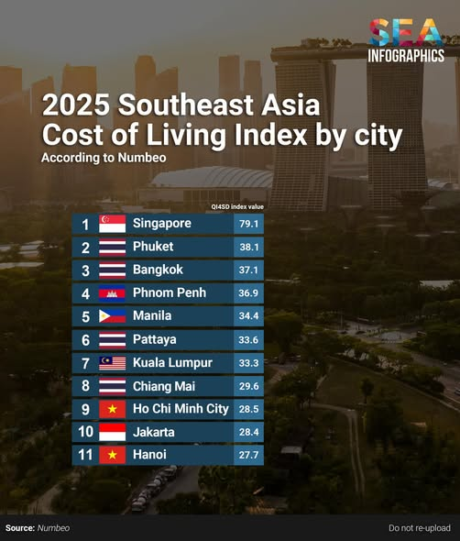
Problémy pro Singapur?
Notes:
Na tomto snímku jsou uvedené jedny z hlavních problémů, se kterými se bude Singapur do budoucna potýkat. Jedná se zejména o stárnutí obyvatelstva (vlevo) a vysoké životní náklady (vpravo), kterým je věnována úloha 4, tudíž je pouze stručně zmiňte žákům.

Slide 10
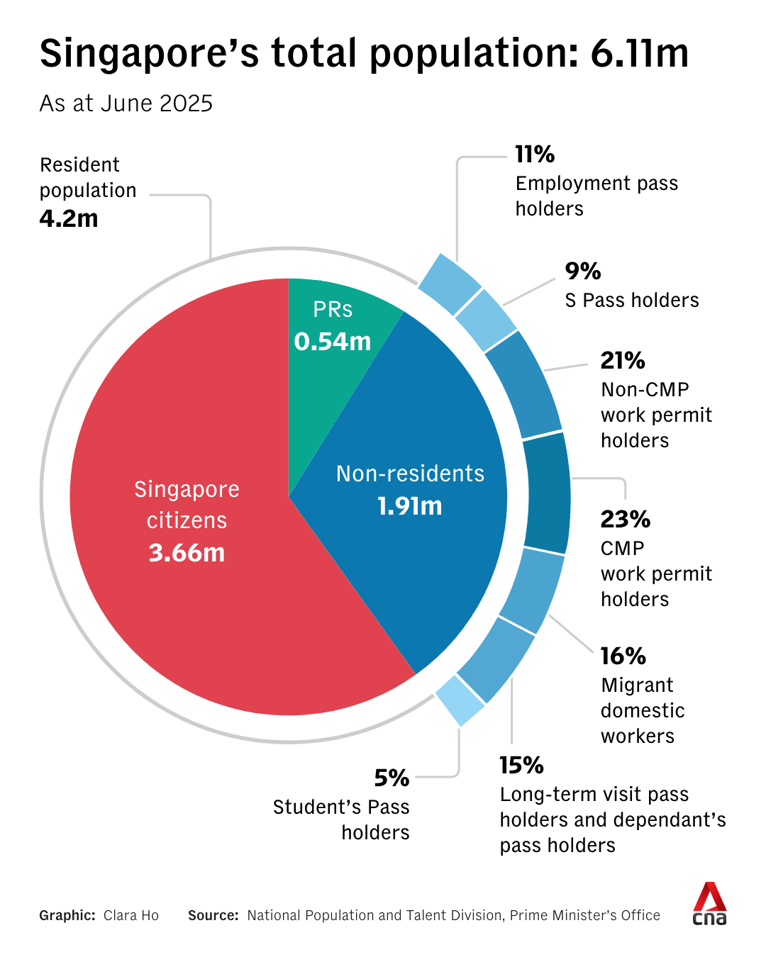
Struktura obyvatelstva
vysoký podíl „nerezidentů“ (zahraniční pracovníci)
nezbytnost:
  nedostatek vlastních obyvatel,
  příliv kvalifikované pracovní síly (S Pass holders).
riziko:
  sociální nerovnost – odlišné příjmy,
  závislost na okolních státech.
Notes:
Zde je třeba zdůraznit význam kvalifikované pracovní síly (S Pass holders) pro fungování Singapuru i dalších obyvatel i subjektů, kteří nemají v Singapuru trvalé bydliště. Bez těchto obyvatel by nefungovala ekonomika a provoz Singapuru, jelikož zaplňují odlišné pozice na trhu práce (od dělnických prací po vysoce klalifikované pracovníky – manažeři, IT specialisté).

Slide 11
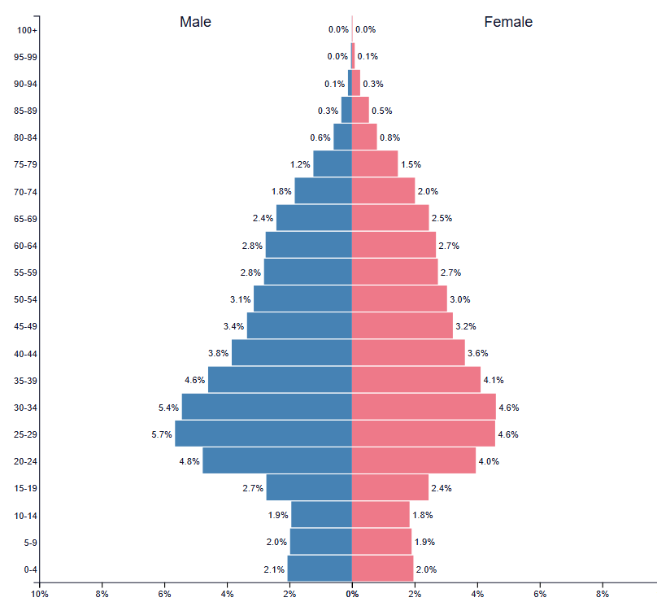
Struktura obyvatelstva
multikulturní metropole - významná čínská diaspora
regresivní typ populace
Notes:
U tohoto snímku obsahující věkovou pyramidu Singapuru je třeba zdůraznit fakt, že Singapur je značně multikulturní metropole, kdy nejvyšší diaporu tvoří čínská komunita. Zároveň zde žáky nechte odhadnout o jaký typ populace se na základě věkové pyramidy jedná (regresivní – po spuštění animace se zobrazí údaj).

Slide 12
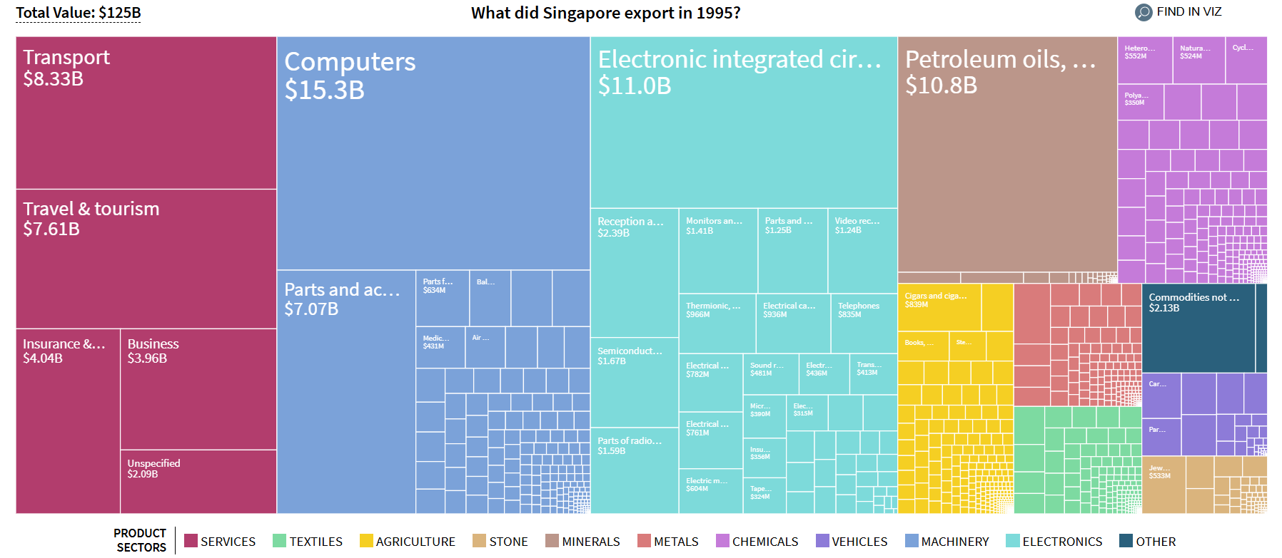
Export-1995
Notes:
Na tomto snímku se zaměřte na hlavní exportní komodity za rok 1995.

Slide 13
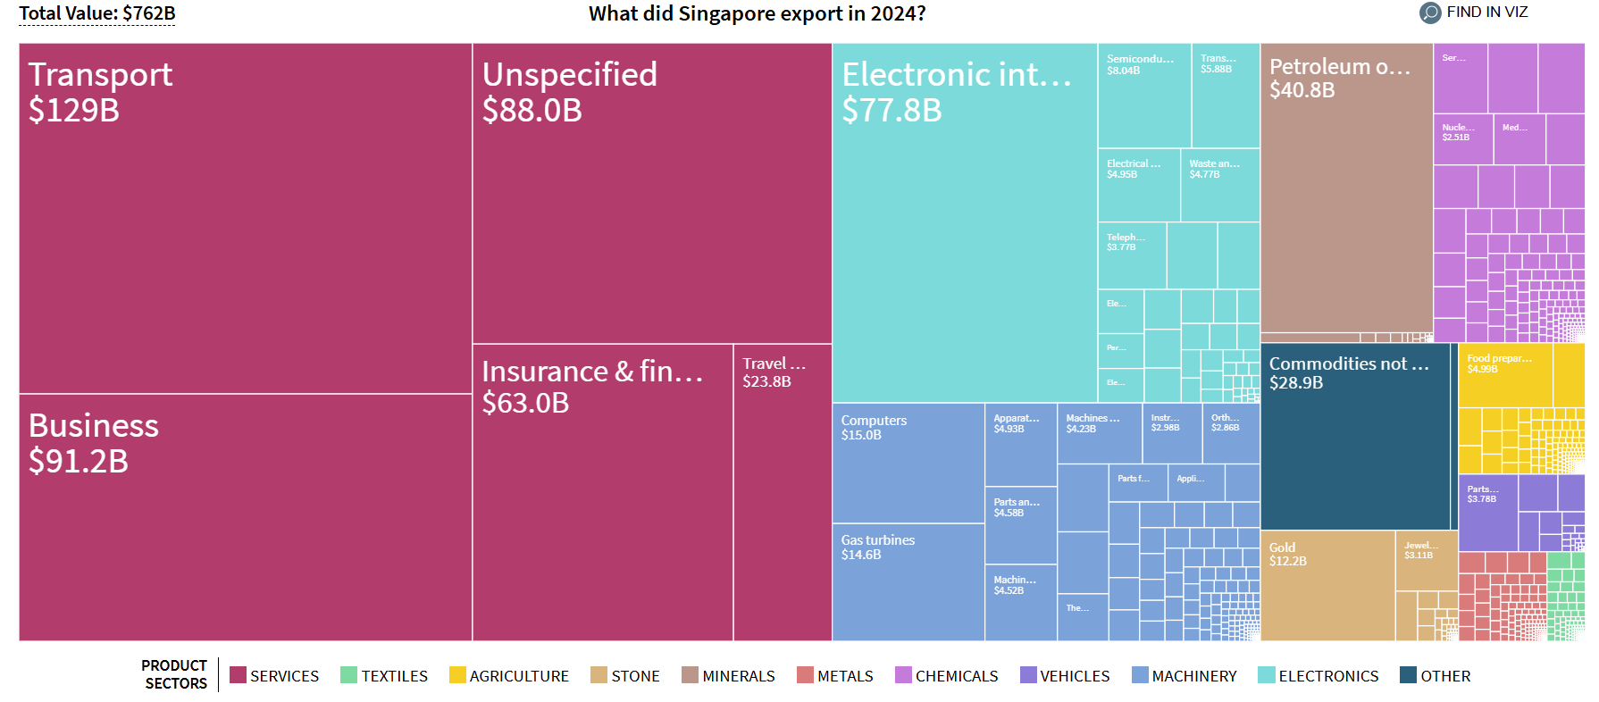
Export-2024
Notes:
Na tomto snímku se zaměřte na hlavní exportní komodity za rok 2024 a porovnejte s předchozím snímkem (vyšší zisky, orientace na přepravu a obchod, …)

Slide 14
Životní náklady v Singapuru vs Česko (Brno)
Služba | Singapur (Kč) | Brno (Kč)
Jídlo pro 1 osobu, normální restaurace | 206,85 | 200,00
1 kg rýže | 51,32 | 48,27
Měsíční jízdenka | 2 123,06 | 550,00
Mobilní tarif s 10 GB dat | 268,96 | 525,91
Měsíční poplatek za posilovnu pro 1 dospělého | 2 225,23 | 1 180,00
Apartmán se 3 pokoji v centru (měsíční nájem) | 119 111,14 | 32 944,00
Průměrný měsíční plat | 88 740 | 41 404
data z 18. 3. 2026
Notes:
Tento snímek obsahuje správné řešení úlohy 4 v pracovním listu (viz Přílohy). Po kliknutí na ikonu lze se přímo dostat na portál Numbeo poskytující data o životních nákladech. Použitá data byla platná k 18. 3. 2026, tudíž je třeba tyto data průběžně aktualizovat.

Slide 15
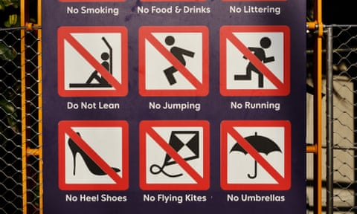
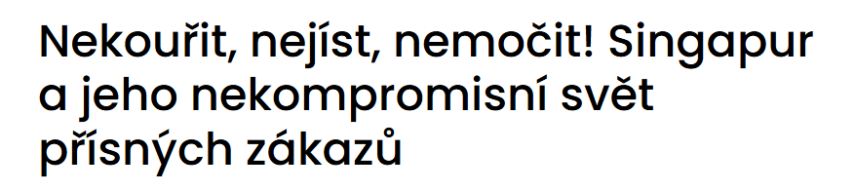
Život v Singapuru – Dodržování pravidel
Notes:
Singapur je známý ve světě svou striktní disciplínou a dodržováním pravidel, které dle jejich názoru zajistí, že město udrží funkční a čisté. Jedno z nejznámějších omezení se týká žvýkaček, kdy za plivnutí žvýkačky na chodník jsou vymáhány tučné pokuty (tisíce korun). Tyto pravidla platí pro každého bez ohledu na to, zda jste místní či turista.

Slide 16
ZÁVĚR
„Jak se může stát ekonomickou velmocí země, která nemá ani vlastní pitnou vodu a je menší než okres Brno-venkov?“
Které kroky a řešení byly pro Singapur nejdůležitější?
Notes:
V této části se žáci zamyslí nad získanými poznatky a pokusí se odpovědět na badatelskou otázku. Svá zjištění si zapíší do pracovního listu a můžete žáky požádat sdílení jejich odpovědí.

Slide 17
Zdroje
ČT EDU (2026): Zakladatel moderního Singapuru, https://edu.ceskatelevize.cz/video/2353-zakladatel-moderniho-singapuru (17. 3. 2026)
MEDIUM.COM (2025): Singapore’s Transformation from Developing Nation to Global Economic Success, https://medium.com/@iamminshawi/singapores-transformation-from-developing-nation-to-global-economic-success-c19755ce72d1 (17. 3. 2026)
NUMBEO (2026): Cost of Living Comparison Between Singapore and Brno, https://www.numbeo.com/cost-of-living/compare_cities.jsp?country1=Singapore&country2=Czech+Republic&city1=Singapore&city2=Brno (18. 3. 2026)
OPENFACTBOOK.COM (© 2026): Singapore - Country Profile, https://openfactbook.org/countries/singapore/ (18. 3. 2026)
STOPPLUSJEDNICKA.CZ (2024): Nekouřit, nejíst, nemočit! Singapur a jeho nekompromisní svět přísných zákazů, https://www.stoplusjednicka.cz/nekourit-nejist-nemocit-singapur-jeho-nekompromisni-svet-prisnych-zakazu (17. 3. 2026)
YOUTUBE (2025): How Singapore Got So Crazy Rich, https://www.youtube.com/watch?v=YSMWN8VpY6A (18. 3. 2026)
WEIGHTMAN, B. A. (2011): Dragons and tigers: a geography of South, East and Southeast Asia. Third edition. John Wiley & Sons, Hoboken.

Slide 18
Zdroje - obrázky
dam.mediacorp.sg (2025): Singapore´s ageing population 2014-2024 (image), https://dam.mediacorp.sg/image/upload/s--ZxjYvP7k--/f_auto,q_auto/v1/mediacorp/cna/image/2024/10/04/20241006-ns-infographic-dlbigread1006_mod.jpg?itok=5IpfOyk3 (18. 3. 2026)
dam.mediacorp.sg (2025): Singapore´s total poulation (image), https://dam.mediacorp.sg/image/upload/s--atPFi4Of--/f_auto,q_auto/v1/mediacorp/cna/image/2025/09/29/gfx-singapore-total-population-6.11-million-rises-new-growth_2.png?itok=lj7EnrMW (18. 3. 2026)
Encyclopædia Britannica (2026): Singapore (Image), https://www.britannica.com/place/Singapore#/media/1/545725/61746 (17. 3. 2026)
Gis.com.sg (2024): Listing Tharman, https://www.gic.com.sg/uploads/2024/07/Listing_Tharman_9Feb-e1720774130659.jpg (17. 3. 2026)
OUR WORLD IN DATA (2025): GDP per capita: Singapore vs. Western Europe, 1960 to 2022, https://ourworldindata.org/cdn-cgi/imagedelivery/qLq-8BTgXU8yG0N6HnOy8g/c46c1da6-5890-498d-7a34-a7e5b2aad600/w=1620 (18. 3. 2026)
POPULATIONPYRAMID.NET (2026): Singapore – population pyramid 2025, https://www.populationpyramid.net/singapore/2025/ (24. 3. 2026)
RADICESTUJEME.EU (2018): Bankovka v nominální ceně 5 SGD, https://www.radicestujeme.eu/img/exphoto/SGD_5_Paper_f.jpg (18. 3. 2026)

Slide 19
Zdroje - obrázky
stbooks.sg (2024): Vintage Singapore - 1950s, https://www.stbooks.sg/cdn/shop/products/9789814642767_Vintage_Singapore_1950s_HR_600x.jpg?v=1533018486 (17. 3. 2026)
THE ATLAS OF ECONOMIC COMPLEXITY (2026a): What did Singapore export in 1995?, https://atlas.hks.harvard.edu/explore/treemap?exporter=country-702&importer=group-1&year=1995 (18. 3. 2026)
THE ATLAS OF ECONOMIC COMPLEXITY (2026b): What did Singapore export in 2024?, https://atlas.hks.harvard.edu/explore/treemap?exporter=country-702&importer=group-1&year=2024 (18. 3. 2026)
THE GUARDIAN (2015): A sign of daily life in Singapore, https://www.theguardian.com/cities/2015/jan/05/the-price-of-life-in-singapore-city-of-rules-its-a-faustian-deal#img-1 (18. 3. 2026)
WIKIPEDIA.ORG (2025): Flag of Singapore - Singapur, https://cs.wikipedia.org/wiki/Singapur#/media/Soubor:Flag_of_Singapore.svg (18. 3. 2026)
WIKIPEDIA.ORG (2011): Singapore on the globe (Southeast Asia centered), https://cs.wikipedia.org/wiki/Singapur#/media/Soubor:Singapore_on_the_globe_(Southeast_Asia_centered).svg (18. 3. 2026)
YOUTUBE.COM (2026b): Singapore, Singapore - Earth Timelapse, https://www.youtube.com/watch?v=3YrcblQqJog (18. 3. 2026)
ZAHORIZONT.CZ (2021): Singapur, https://zahorizont.cz/wp-content/uploads/2021/11/singapur.jpg (18. 3. 2026)

